Slide 1
《计算机图形学》实验四
指导教师：郭浩

Slide 2

实验名称
实现多条线段的裁减

Slide 3
实验目的
1）理解Cohen-Sutherland线段裁剪算法的原理，特别注意区位编码的程序实现部分；
2）学习掌握VC++6.0环境下基于MFC的编程方法。学习使用菜单功能。
3）基于DDA或Bresenham直线算法修改例程。替换CDC中画线函数。

Slide 4
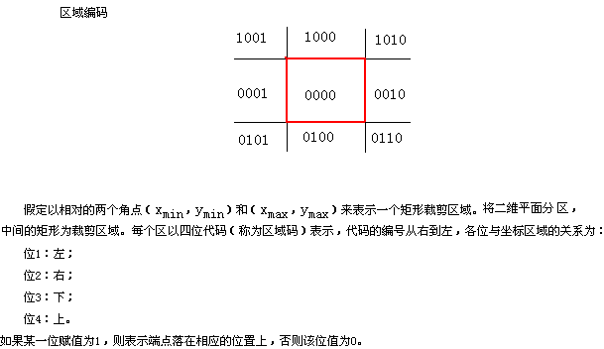

Slide 5
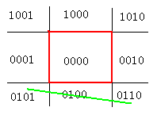
1) 对线段的两个端点的区域码进行位与运算，若其结果不为0000，则线段完全位于裁剪窗口之外；
Notes:
下面从原理上多算法做一个归纳。

Slide 6
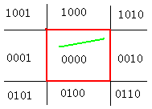
2) 若两个端点的区域码均为0000，则线段位于裁剪窗口内；

Slide 7
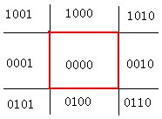
3) 否则，需要进一步计算线段与裁剪边界的交点，然后才能确定线段是完全位于裁剪窗口之外，还是一部分位于裁剪窗口之外另一部分位于裁剪窗口之内。

Slide 8
实验内容
1）实现Cohen-Sutherland线段裁剪算法

Slide 9
实验过程
1）设计菜单项，并加入消息响应函数；
2）在View类Ondraw函数中设置裁剪窗口；
3）在View类说明部分中加入存储4条线信息的数据结构；
4）实现并显示线段输入；
5）实现并显示线段裁剪结果。

